Slide 1

CHESS COMPILER
Compilatore da PGN a visualizzazione grafica

Slide 2



CONTESTO
Da partita a PGN…
Complesso…
Non facilmente intuibile da un essere umano…
Notes:
Che si stia partecipando a tornei di alto livello o leggendo un semplice libro, le partite o anche solo spezzoni di esse sono descritte in notazione PGN… Sarebbe comodo avere un modo per vedere la partita graficamente da tali file.

Slide 3



COMPILER CHECKER
Da PGN a partita!
Notes:
Da una situazione di partenza è in grado di stampare a schermo la partita mossa per mossa, controllabile dall’utente

Slide 4
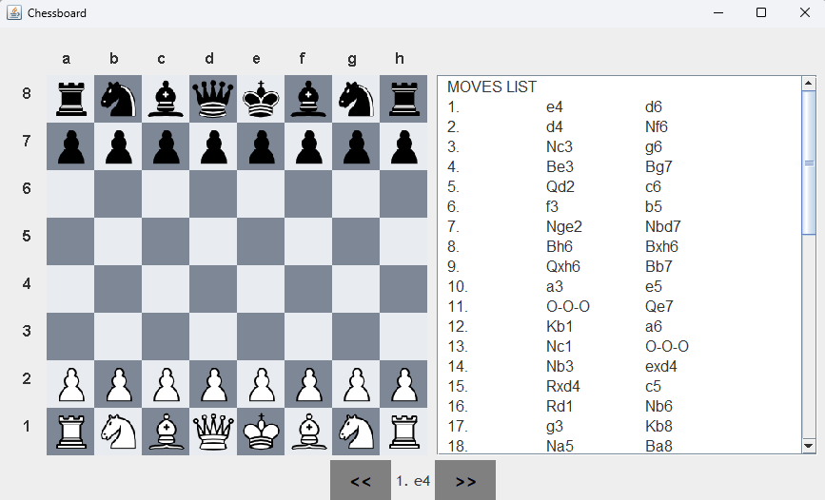
VANTAGGI
RAPPRESENTAZIONE CHIARA
FACILITÀ DI UTILIZZO
INTERNAZIONALE
PORTABILITÀ

Slide 5
TRADE OFF
CONOSCENZA DELLA PORTABLE GAME NOTATION
PRECISIONE NEL LINGUAGGIO

